Slide 1
Conceito de lógica de programação
Lógica de programação é a técnica de encadear pensamentos para atingir determinado objetivo. Estes pensamentos, podem ser descritos como uma sequência de instruções, que devem ser seguidas para se cumprir uma determinada tarefa. Sequência Lógica são passos executados até atingir um objetivo ou solução de um problema.

Slide 2
TABELA DOS TEMAS
01
03
02
04
05
Fundamentos de Algoritmo
Convenção de Sequenciação
Dados
06
Fluxograma
Operadores Aritméticos
Estrutura de Dados

Slide 3
TABELA DOS TEMAS
07
08
09
11
Desvios Condicionais
Sub-Rotinas
Procedimento
10
Laços de Repetição
Função e Passagem de Parâmetro

Slide 4
Gerald Weinberg
“Se construtores de edifícios construíssem seus prédios como os programadores escrevem seus programas, o primeiro pica-pau que viesse poderia destruir uma civilização.”

Slide 5
01
Fundamentos de Algoritmo

Slide 6

SOBRE ESSE TEMA
O que é um algoritmo?
Um algoritmo nada mais é que uma sequência de comandos e instruções que são descritas com o fim de realizar algum objetivo, por exemplo, um tutorial ou uma receita são algoritmos que te guiam passo a passo para o objetivo de realizar X tarefa, ou no caso da receita, preparar a receita.
Para isso é necessário descrever um passo a passo consistente considerando quaisquer adversidades para poder alcançar um bom algoritmo, por exemplo, num tutorial de como instalar determinado programa, ou de consertar algum erro numa máquina, o escritor deve considerar as ferramentas necessárias para realizar tal tarefa, e caso não funciona, dar ao leitor do tutorial, alguma alternativa.
Uma boa forma de implementar visualmente um algoritmo, é por meio de um fluxograma.

Slide 7
02
Fluxograma

Slide 8
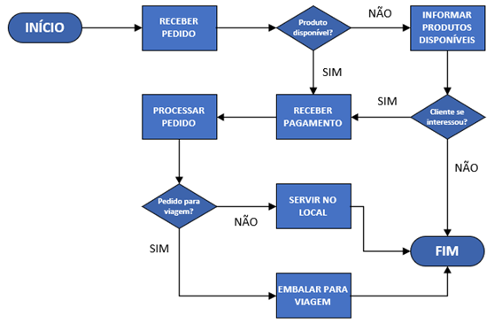
SOBRE ESSE TEMA
Fluxograma é um tipo de diagrama, e pode ser entendido como uma representação esquemática de um processo ou algoritmo, muitas vezes feito através de gráficos que ilustram de forma descomplicada a transição de informações entre os elementos que o compõem, ou seja, é a sequência operacional do desenvolvimento de um processo, o qual caracteriza: o trabalho que está sendo realizado, o tempo necessário para sua realização, a distância percorrida pelos documentos, quem está realizando o trabalho e como ele flui entre os participantes deste processo.
.

Slide 9
03
Convenção de Sequenciação

Slide 10
SOBRE ESSE TEMA
Porque é tao importante?
Quando de trabalha com lógica, a sequencia dos fatores e comandos num código é extremamente improtante, e FUNDAMENTAL para o funcionamento do código, é uma das, se não a, parte a qual deve ser tratada com o maior cuidado durante a escrita do código, já que um dos fundamentos para a lógica, sendo assim, a ordem de valores e comandos altera o entendimento da máquina, e isso pode levar à erros e bugs no código ou até a um funcionamento inesperado dele, o que é bem prejudicial ao produto final.
Um exemplo é como a própria matemática funciona, dando de exemplo a fórmula:
8-(4+8)×10-7
Seguindo as regras da matemática, ou seja, resolvendo primeiro o que está entre parênteses, em seguida a multiplicação e por último as adições e subtrações, chegamos no resultado de -119, mas apenas resolvermos na ordem em que lemos (ignorando os parênteses), o resultado seria 113.
Sendo assim tenha em mente a ordem a qual você dever insererir os comandos e valores do seu código.

Slide 11
04
Operadores aritméticos

Slide 12
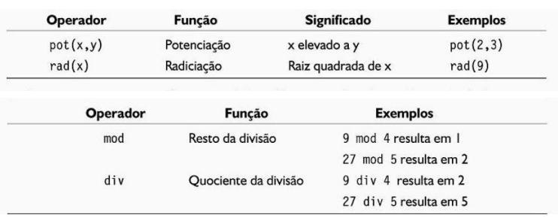
SOBRE ESSE TEMA
O que são?
Assim como na matematica usamos os sinais para representarmos o cálculo que queremos realizar, na programação o mesmo ocorre, sendo muitas vezes usados até o mesmo que usamos nas operações matemáticas
As regras de leitura da maquina para calculos aritméticos são os mesmo da matemática, porém na programação podemos também expressar esses operadores de outras formas
Existem alguns operadores também que só são usados na parte lógica da programação como os operadores e, ou e xou. Estes são operadores que não realizam cálculos, e sim uma verificação de fatos, e devolvem um valor de “sim” ou “não”
No caso esses operadores funcionam da seguinte forma:
E : Apenas confima como verdadeiro se o valor de todos os termos forem Verdadeiros
Ou : Confirma como verdadeiro se pelo menos um dos termos da estação forem verdadeiros
Xou: Apenas confirma como verdadeiro se os termos tiverem velores diferentes, como V e F ou F e V

Slide 13
05
Dados

Slide 14
SOBRE ESSE TEMA
SOBRE ESSE TEMA
Dados são informações que podem serem lidas pela maquina durante a execução do programa, podem ser identificadas através de um identificador, podem armazenar valores numéricos e textos e podem ser armazenadas tanto em forma fixa quanto em forma variável.
A variável, como o próprio nome implica, é uma forma de dado que pode ter o seu valor mudado durante a execução do programa, sendo usada em qualquer código que tenha entrada de dados.

Slide 15
06
Estruturas de dados

Slide 16
SOBRE ESSE TEMA
Embora os dados possam armazenar diversos tipos de informações, eles não podem surportar diversos formatos de dados em sua estrutura pois isso poderia gerar conflitos, sendo assim o ideal é separa-las em diversas estruturas para que possam atender certas funções.
Em linguagens de programação mais avançadas costuma-se usar a estrutura Double (dados lidos como números, para cálculos e etc., sendo uma estrutura que a máquina pode ler) ou Parse (dados lidos como texto, feito para ser exibido ao usuário)
Mas na linguagem do português estruturado que usamos no Visualg, os tipos de estrutura que usamos principalmente são:
Inteiro (int): Numeros inteiros (que não têm casas decimais)
Numeros reais (real): numeros que podem conter valores decimais (casas após a virgula)
Caractere (char): Letras e numeros sem valor
É claro que em outras linguagens de programação, você não irá encontrar as estruturas escritas com dessa forma e nessa sintaxe, então caso vá trabalhar com outras linguagens, busque saber como a sintaxe dos dados são escritas.

Slide 17
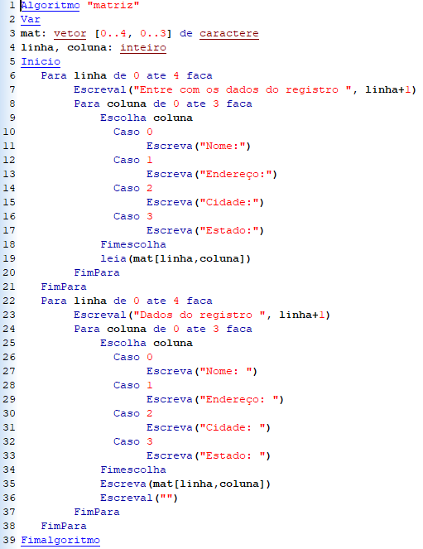
Exemplo de Estrutura de dados

Slide 18
07
Desvios condicionais

Slide 19
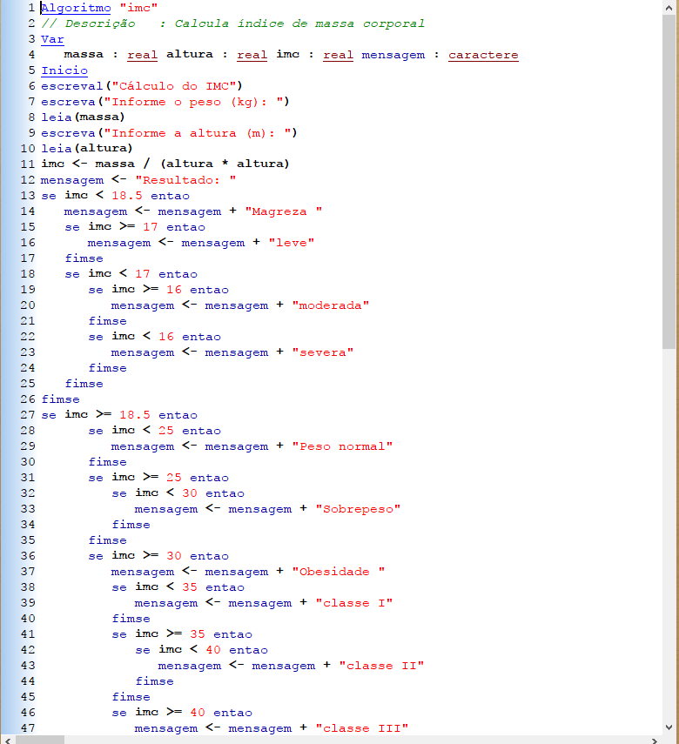
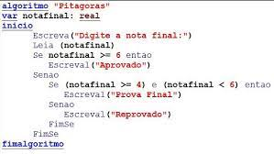
SOBRE ESSE TEMA
Com os desvios, é possível extender ainda mais os códigos para poder dar repostas a situações ainda mais complexas, como um cálculo de notas ou até mesmo a medição de IMC

Slide 20
08
Laços de Repetição

Slide 21
SOBRE ESSE TEMA
Um Laço de Repetição, ou loop, é uma estrutura de programação que repete uma sequência de instruções até que uma condição específica seja atendida. Nós programadores usamos loops para percorrer os valores, adicionar somas de números, repetir funções e muitas outras coisas.
Temos 3 tipos de laços:
Para ... FimPara (For ... Next)
Enquanto ... FimEnquanto (While ... Loop)
Repita ... Até (Repeat ... Until ou Do ... Until)

Slide 22
Laço Para
O laço para é um laço simples, que repete uma sequência numérica até um determinado limite. Ela incrementa (ou decrementa) o valor do número utilizando o "passo", este que pode ser determinado pelo escritor do código.
Exemplo de sintaxe do laço:
Para (Variável) de (Número inicial) até (número final) passo (número de incremento ou decremento)
Exemplo do laço:
Para I de 1 até 100 passo 5

Slide 23
Laço Enquanto
O laço enquanto é uma laço que repete uma tarefa enquanto a condição for verdadeira, faz a verificação no início da execução, e seu passo não é automaticamente incrementado.
Exemplo do Laço
Enquanto:
Enquanto (Fórmula lógica) faca
<Comandos>
Fim enquanto

Slide 24
Laço Repita
O laço repita é um laço que executa determinadas tarefas até que uma certa condição seja cumprida, sendo que ela faz a verificação apenas no fim da execução, esse laço é útil para gerar um programa que é executado diversas vezes, como uma calculadora por exemplo.
Exemplo laço repita:
Repita
<Sequência de comandos>
Até (condição)

Slide 25
09
Sub-Rotinas

Slide 26
SOBRE ESSE TEMA
Sub-rotinas, também conhecidas em outras linguagens como métodos, procedimentos ou funções, são trechos de código declarados uma única vez que podem ser chamados diversas vezes durante o programa. Sub-rotinas podem aceitar parâmetros como entrada de dados, realizar processamentos.
Sub-rotinas são declaradas através da palavra reservada SUB, seguida de um nome. Todos os comandos da sub-rotina devem estar delimitados por chaves. Convém indentar a região interna do bloco para aperfeiçoar a legibilidade, ou seja, aplicar um espaçamento tabular em cada linha de código após a abertura do bloco.

Slide 27
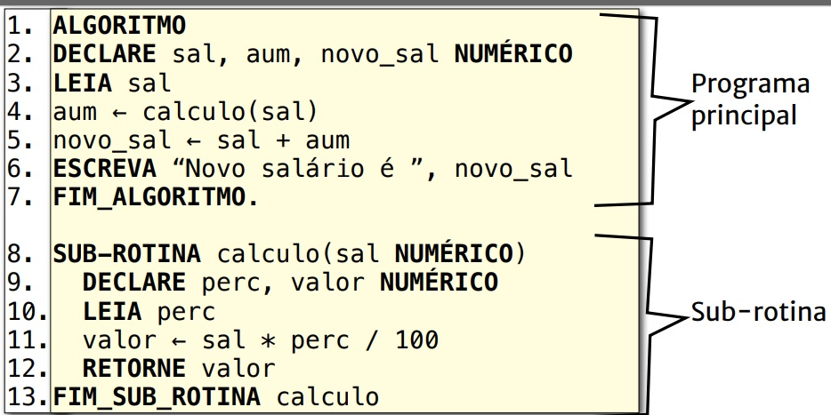
Exemplo de como chamar uma sub-rotina

Slide 28
10
Função e Passagem de Parâmetro

Slide 29
SOBRE ESSE TEMA
Uma função é um recurso de programação que tem A mesma utilidade que o processo, e ainda Capacidade de retornar à rotina de chamada.
Criação da Função Funcao
funcao cubo(x:inteiro) : inteiro var resultado : inteiro inicio resultado <- x * x * x retorne resultado fimfuncao

Slide 30
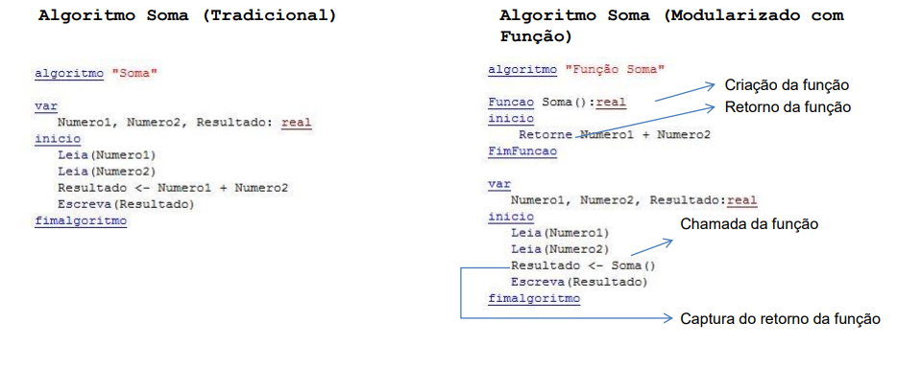
Exemplo de Funções

Slide 31
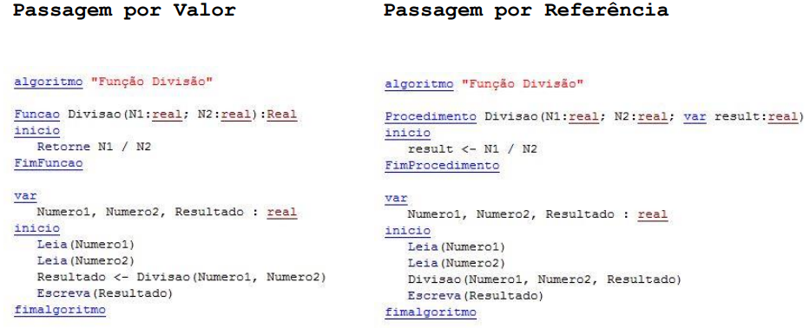
Exemplo de Passagem de Parâmetro

Slide 32
11
Procedimento

Slide 33
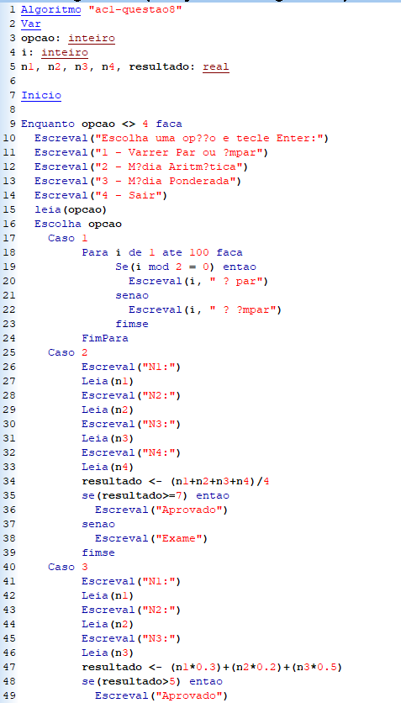
SOBRE ESSE TEMA
São estruturas que agrupam um conjunto de comandos,
que são executados quando o procedimento é chamado.
Ao lado conseguimos ver um exemplo de algoritmo sem o uso de procedimento.

Slide 34
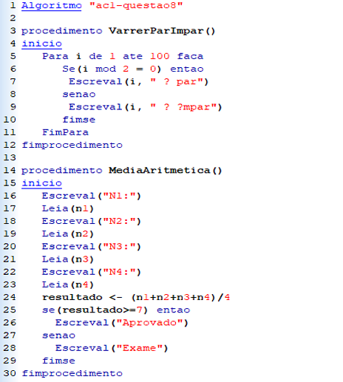
SOBRE ESSE TEMA
Já nesse exemplo podemos ver um algoritmo com o uso de procedimento.

Slide 35
Vídeo
Aqui vamos ter um pequeno vídeo de 1 minuto dando mais detalhes sobre o projeto.

Slide 36
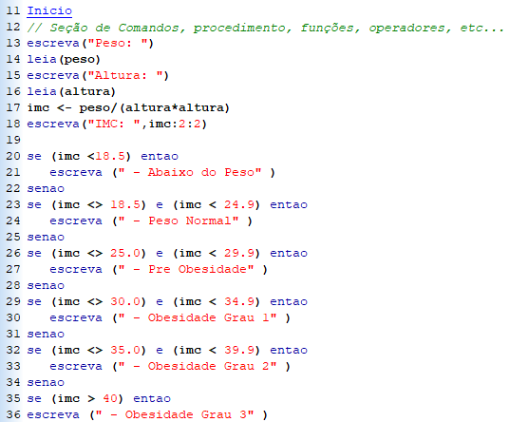
Exercício sem bug

Slide 37

Exercício com bug

Slide 38

Obrigado
Se tiverem perguntas, agora é o momento certo.

